Slide 1


Whitebox, Black Box, Alpha Beta testing, End to End, Smoke, Sanity, and Regression Testing
Chapter 1 - Topic 6

Slide 2

Selamat datang di Chapter 1 Topic 6 online course Quality Assurance dari
Binar Academy!

Slide 3



Pengantar
Welcome back, gaes!👋
Pada Chapter 1 Topic 5, kita sudah belajar mengenai Stress Testing, Load Testing, Compatibility Testing dan UAT (User Acceptance Testing).
Nah, pada Chapter 1 Topic 6 kali ini, kita akan belajar tentang Whitebox Testing, Black Box Testing, Alpha Beta testing, End to End Testing, Smoke Testing, Sanity Testing, and Regression Testing.
Langsung kita ulas, yuk!

Slide 4

Pengantar
Di topik kali ini, kamu akan belajar beberapa poin berikut:
Whitebox testing
Black box testing
Alpha Beta Testing
End to end testing
Smoke testing
Sanity testing
Regression testing

Slide 5
Testing Type III - Whitebox Testing, Black Box Testing, Alpha Beta testing, End to End Testing, Smoke Testing, Sanity Testing, and Regression Testing
Setelah belajar tentang prinsip dasar testing pada topic sebelumnya, kita kenalan sama Whitebox Testing, Black Box Testing, Alpha Beta testing, End to End Testing, Smoke Testing, Sanity Testing, and Regression Testing, yuk!
Udah ga sabar ya? Yuk gaes yuk meluncur!

Slide 6
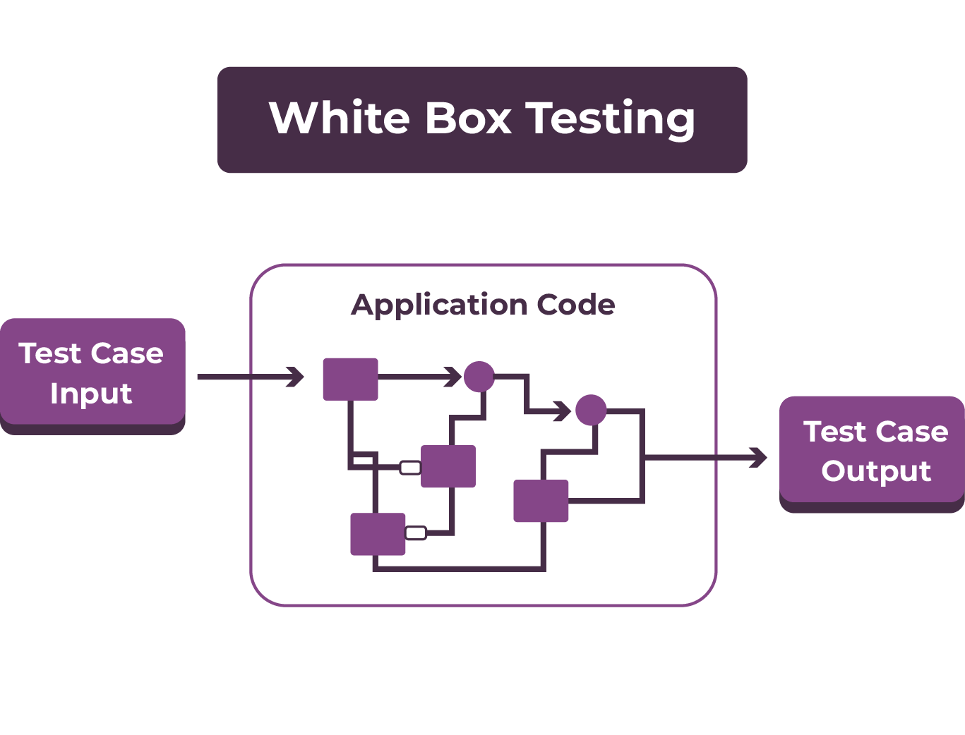
Whitebox Testing, Black Box Testing, Alpha Beta testing, End to End Testing, Smoke Testing, Sanity Testing, and Regression Testing
White Box Testing
White Box Testing digunakan untuk memeriksa kode program ada yang salah atau tidak berdasarkan baris kode program yang dibuat oleh developer.
Testing ini dapat dilakukan oleh developer atau QA yang mengetahui alur proses dari produk yang dibuat.
Oh iya, pada testing ini, QA harus memahami bahasa pemrograman dan logika-logika yang dipakai dalam produknya, yaps!

Slide 7
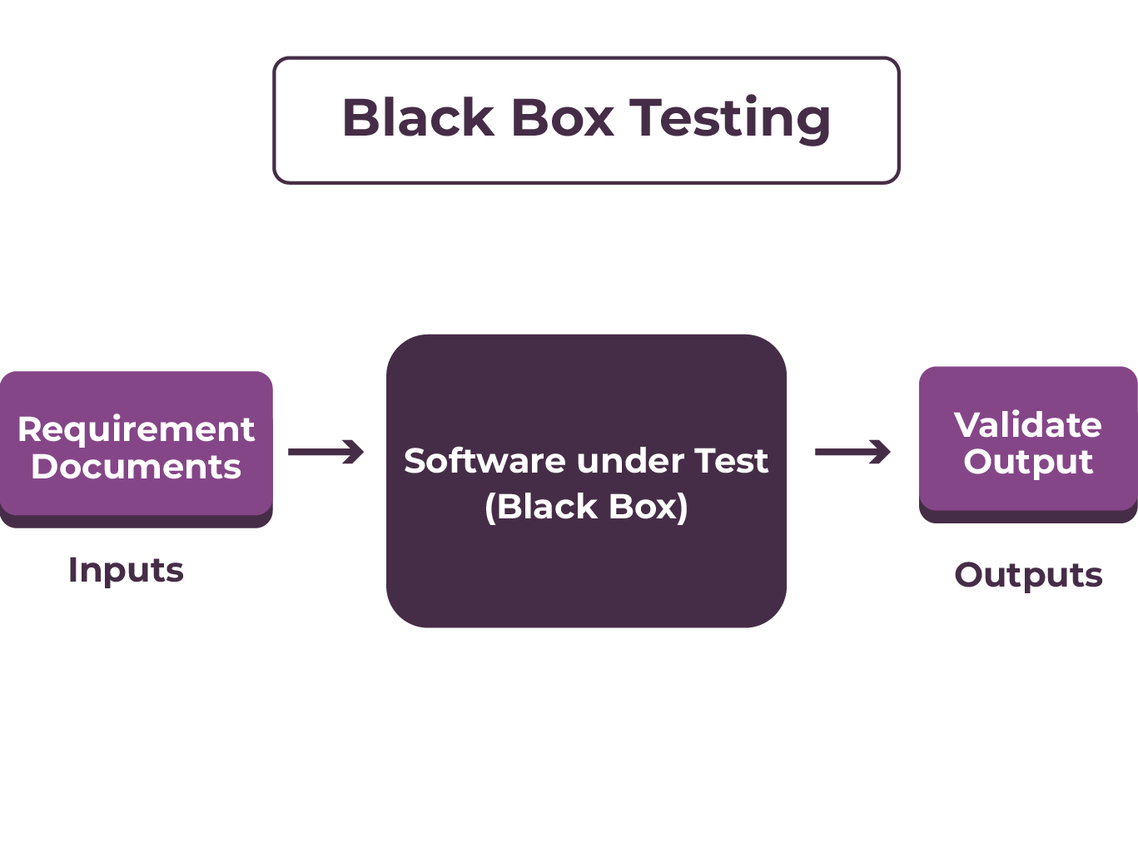
Whitebox Testing, Black Box Testing, Alpha Beta testing, End to End Testing, Smoke Testing, Sanity Testing, and Regression Testing
Black Box Testing
Sedangkan, Black Box Testing digunakan untuk menguji fitur dengan sudut pandang user sebagai pengguna produk.
Jadi, testing ini dilakukan pada fungsionalitas setiap bagian sistem yang dibuat, tanpa perlu mengetahui baris kode program yang ada.

Slide 8

Whitebox Testing, Black Box Testing, Alpha Beta testing, End to End Testing, Smoke Testing, Sanity Testing, and Regression Testing
Untuk mengetahui penerapan black box, cus klik ikon video berikut ini
Kalau white box testing, cus klik ikon video di bawah ini

Slide 9

Stress Testing, Load Testing, Compatibility Testing, UAT Testing
Practice 1: Live Session
Kring~ Kringg!
Ada misi nih buat kamu
Lakukan black box testing pada aplikasi KAI access
Petunjuk pengerjaan:
Install aplikasi KAI Access
Buat test scenario dan test case untuk pengujian fitur-fitur pada KAI Access. Format test scenario dan test casenya ada disini ya

Slide 10
Whitebox Testing, Black Box Testing, Alpha Beta testing, End to End Testing, Smoke Testing, Sanity Testing, and Regression Testing
Alpha Beta Testing
Alpha testing adalah jenis testing perangkat lunak yang dilakukan oleh tester internal perusahan untuk mengidentifikasi bug sebelum merilis produk ke pengguna nyata atau ke publik.
Beta testing adalah jenis testing perangkat lunak yang dilakukan oleh pengguna nyata atau client diluar perusahaan

Slide 11
Whitebox Testing, Black Box Testing, Alpha Beta testing, End to End Testing, Smoke Testing, Sanity Testing, and Regression Testing
Untuk melihat contoh penerapan alpha beta testing, kamu bisa klik ikon video berikut ini.

Slide 12
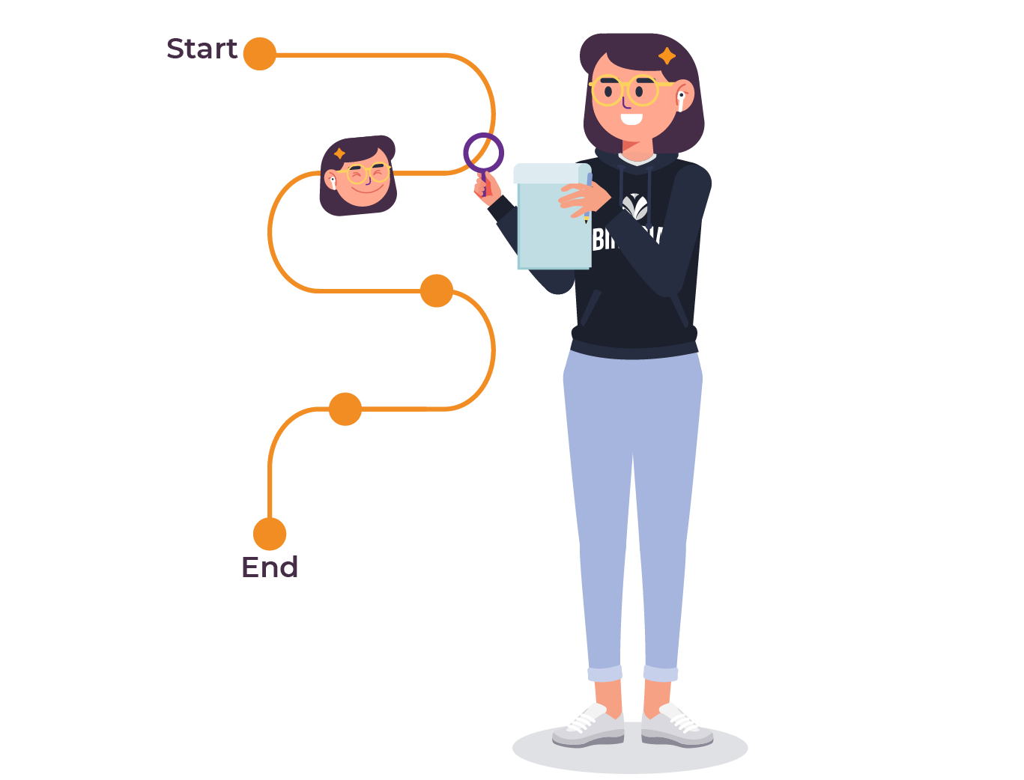
Whitebox Testing, Black Box Testing, Alpha Beta testing, End to End Testing, Smoke Testing, Sanity Testing, and Regression Testing
E2E (End to End) Testing
Testing ini menguji flow dari awal hingga akhir untuk memastikan behaviour sistem sudah sesuai dengan requirement.
Jadi, testing tipe ini juga akan memeriksa cara kerja produk dari sudut pandang seorang user.

Slide 13
Whitebox Testing, Black Box Testing, Alpha Beta testing, End to End Testing, Smoke Testing, Sanity Testing, and Regression Testing
Untuk mengetahui penerapan end to end testing, cus klik ikon video berikut ini.

Slide 14
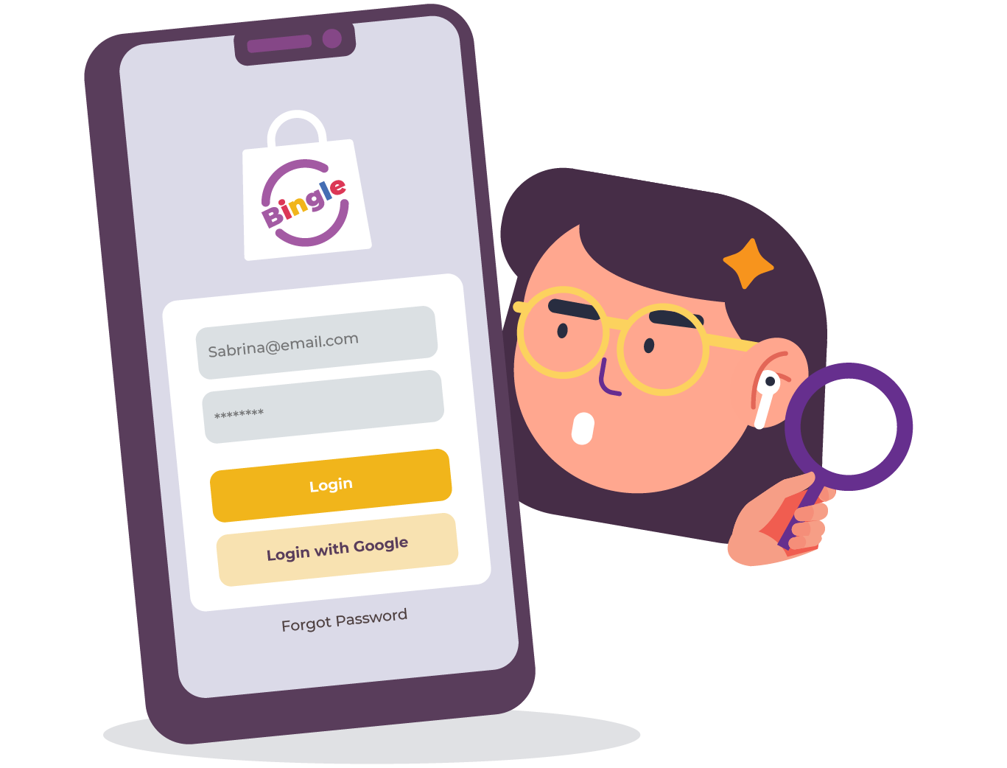
Whitebox Testing, Black Box Testing, Alpha Beta testing, End to End Testing, Smoke Testing, Sanity Testing, and Regression Testing
Smoke Testing
Testing tipe ini berfungsi untuk memastikan fitur-fitur penting bisa berjalan seperti yang diharapkan. Misalnya, fitur Login, Register, Logout, dan sebagainya~

Slide 15
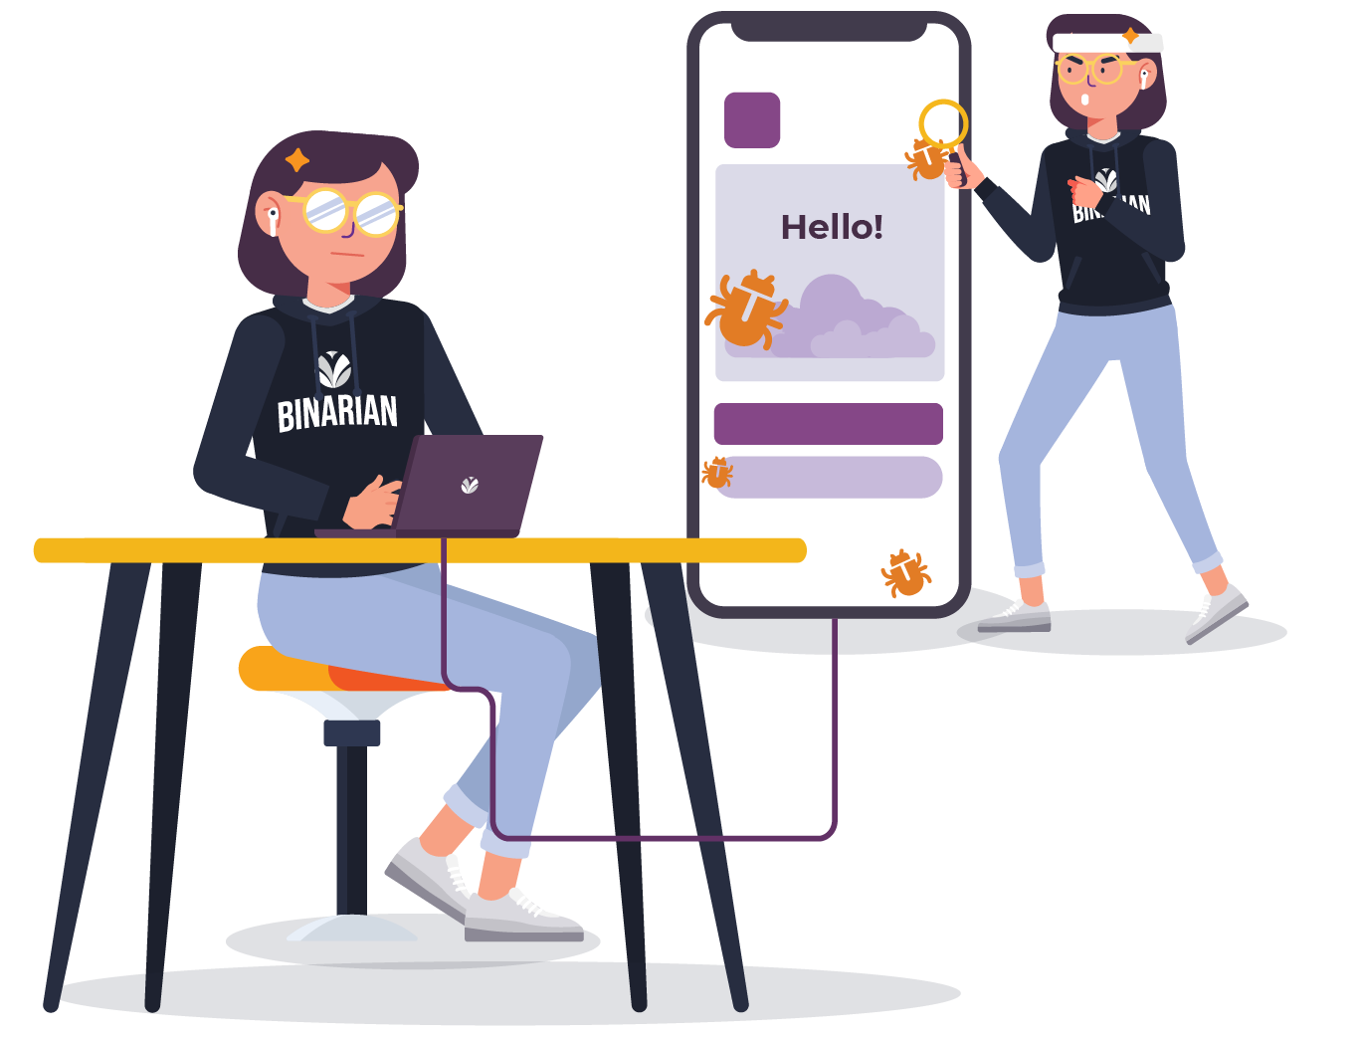
Whitebox Testing, Black Box Testing, Alpha Beta testing, End to End Testing, Smoke Testing, Sanity Testing, and Regression Testing
Sanity Testing
Testing ini untuk memastikan fitur baru dan fitur yang bug-nya sudah diperbaiki, bisa berjalan dengan baik.
Saat developer memperbaiki bug, mereka pasti mengubah kode programnya.
Oleh karena itulah kita perlu melakukan Sanity testing untuk memastikan bug sudah tidak ada setelah kode program yang lama diubah.

Slide 16
Whitebox Testing, Black Box Testing, Alpha Beta testing, End to End Testing, Smoke Testing, Sanity Testing, and Regression Testing
Biar kamu lebih paham dengan Smoke Testing & Sanity Testing, skuyy intip beberapa perbedaannya dalam tabel berikut
Smoke Testing | Sanity Testing
Smoke testing adalah bagian dari Acceptance Test | Sanity testing adalah bagian dari Regression Test
Smoke testing menguji semua komponen sebelum dilakukan penambahan atau perbaikan fitur | Sanity testing hanya menguji komponen tertentu dari seluruh produk
Smoke testing melatih seluruh sistem dari ujung ke ujung | Sanity Testing bertujuan untuk pemeriksaaan khusus baik fitur baru maupun fitur yang baru diperbaiki

Slide 17
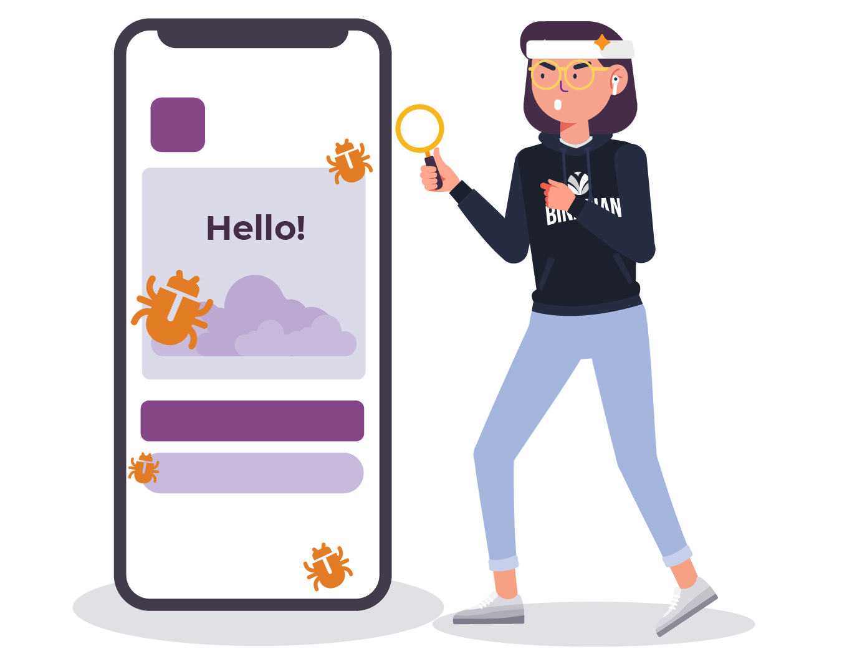
Whitebox Testing, Black Box Testing, Alpha Beta testing, End to End Testing, Smoke Testing, Sanity Testing, and Regression Testing
Regression testing
Testing ini bertujuan untuk memastikan setelah fitur baru dibuat tidak memunculkan bug atau error pada fitur lama
Kamu ingat kan saat kita melakukan test UAT, kita memiliki feedback dari user? Feedback tersebut bisa tentang fitur maupun fungsionalnya.
Nah, kalau ada rekomendasi fitur baru dari user dan diterima oleh tim developer, QA bisa pakai regression testing ini, gengs!

Slide 18
Whitebox Testing, Black Box Testing, Alpha Beta testing, End to End Testing, Smoke Testing, Sanity Testing, and Regression Testing
Cara Melakukan Regression Testing
Regression testing dapat dilakukan dengan 3 cara:
Melakukan test ulang secara keseluruhan
Melakukan test regresi pada beberapa fitur (regression test selection)
Melakukan test sesuai dengan prioritas test cases

Slide 19


Whitebox Testing, Black Box Testing, Alpha Beta testing, End to End Testing, Smoke Testing, Sanity Testing, and Regression Testing
Sekarang coba kita gunakan ilmu tentang smoke testing pada app yang dimiliki oleh binar.
Instal aplikasi Binar Academy.
Coba sekarang test login pada apps-nya.
Coba lakukan test logout
Coba test akses kelas bootcamp yang free
Bagaimana apakah semua fitur yang ada berjalan dengan lancar? Kalau baik berarti app-nya aman.
Practice 2: Live Session

Slide 20

Refleksi Belajar
Banyaknya case dari setiap tipe testing, berkaitan dengan jam terbang QA, lho!
Semakin banyak pengalaman testing, semakin “kaya" deh wawasan test case QA di setiap tipe testing. 🚀
Makanya, kita harus semangat berlatih melakukan testing, yaps!

Slide 21

Rangkuman
Inilah yang sudah kita pelajari, gengs!
Tipe Testing
Tipe testing yang sudah dipelajari diantaranya:
Whitebox Testing untuk memeriksa kode program ada yang salah
Black Box Testing untuk menguji fitur dengan sudut pandang user
Alpha testing, jenis pengujian perangkat lunak yang dilakukan untuk mengidentifikasi bug sebelum merilis produk ke pengguna nyata atau ke publik dan dilakukan oleh tester internal perusahaan
Beta testing untuk dilakukan oleh pengguna nyata dari aplikasi perangkat lunak di lingkungan nyata, biasanya dilakukan oleh client atau diluar perusahaan pembuat software

Slide 22
Rangkuman
Inilah yang sudah kita pelajari, gengs!
Tipe Testing
Tipe testing yang sudah dipelajari diantaranya:
End to End Testing untuk menguji flow dari awal hingga akhir untuk memastikan behaviour sistem sudah sesuai
Smoke Testing untuk memastikan fitur-fitur penting bisa berjalan
Sanity Testing untuk memastikan fitur baru dan fitur yang bug-nya sudah diperbaiki
Regression Testing untuk memastikan fitur lama tidak muncul bug atau error

Slide 23
Referensi
Kita sudah belajar banyak hal nih, biar makin mantep, yuk baca juga referensi ini!
Differences between Black Box & White Box testing
End to End Testing
Alpha Beta Testing
Smoke vs Sanity Testing
Regression Testing

Slide 24

Penutup
Selesai deh Chapter 1 Topic 6 kita!
Biar hasil belajar kita kali ini makin oke, sering-sering praktikkan, yaps!
Sampai jumpa di materi selanjutnya ya gengs! Kita akan belajar mengenai Bug~

